Slide 1
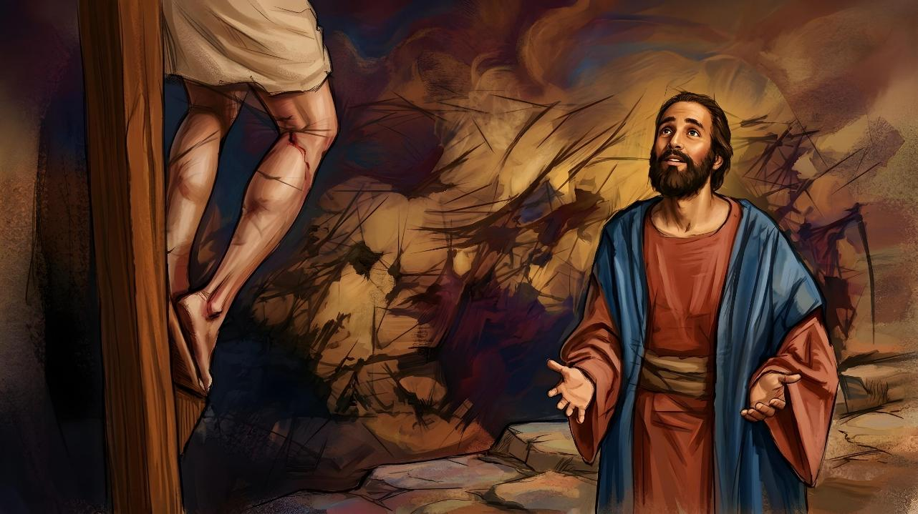
ERGAA FANNOO
Barnoota 2ffaa Hagayya 11, 2026

Slide 2
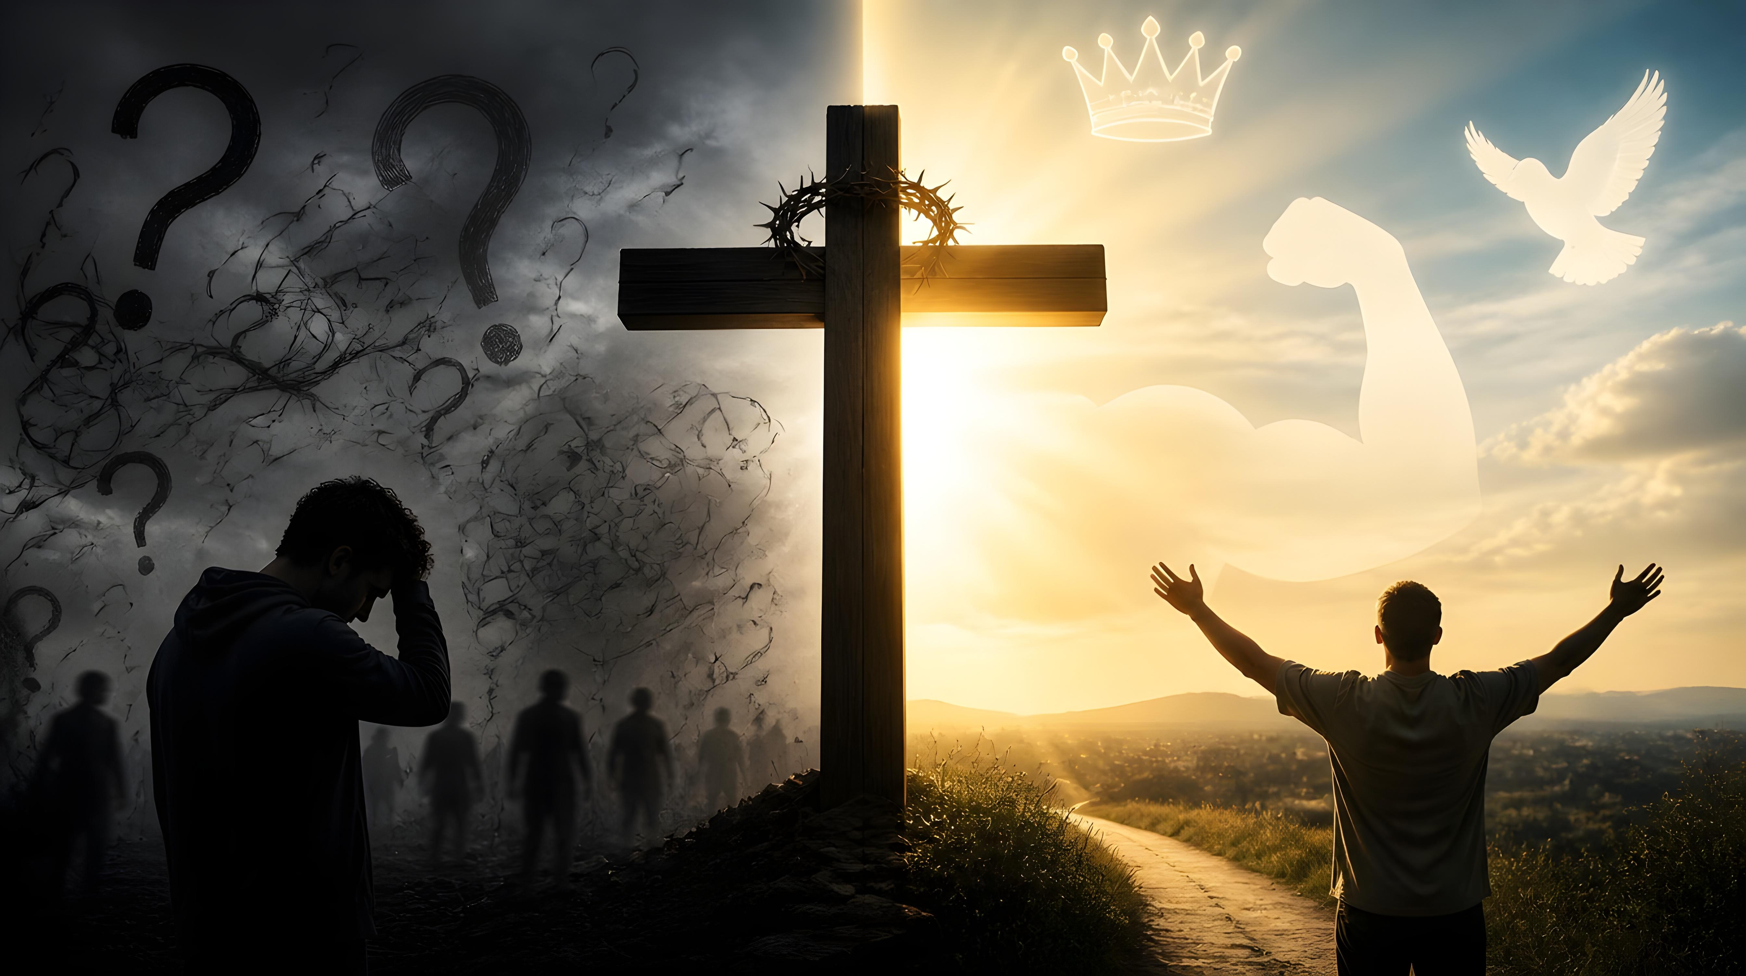
“Waa’ee fannifamuu Kiristoos dubbachuun warra karaa badiisaa irra jiraniif gowwummaa dha; nuyi warra karaa fayyinaa irra jirruuf garuu, Inni human Waaqayyoo ti”
(1 Qorontoos 1:18)

Slide 3

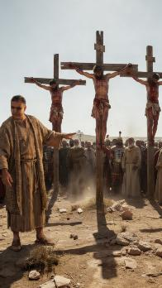
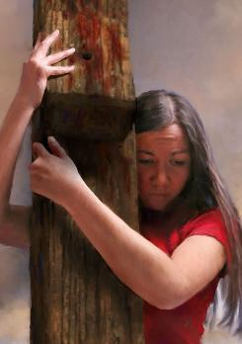
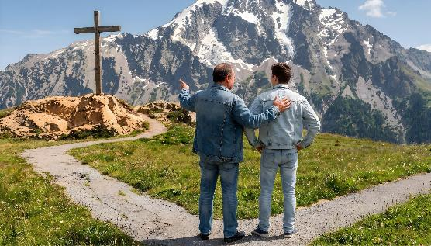
1 Qorontoos 1:17-31 karaa itti fannoon jireenya namaa irraan dhiibbaa geessisu dubbata.
Amantootaaf, fannoon mallattoo fayyinaati. Garuu namoota jaarraa jalqabaa keessa jiraataniif, fannoon du’a qaanessaa nama yakkamaa bakka bu’a.
Nama fannoo irratti du’ee du’aa ka’een fayye jechuun? Namaaf, kun gowwummaa dha, hiika maleessaa, fi dadhabina dha. Garuu, nuy warra garaa keenya waamicha Hafuura Qulqulluutiif banneef, fannoon “human Waaqayyooti, […] ogummaa, qajeelummaa, qullaa’ummaa, fi fayyina” (1 Qor. 1:18, 30).
Ogummaa Waaqayyoo
Maraatummaa Fannoo
Humna Waaqayyoo
Ergaa Fannoo
Gowwummaa fi dadhabina Waaqayyoo

Slide 4

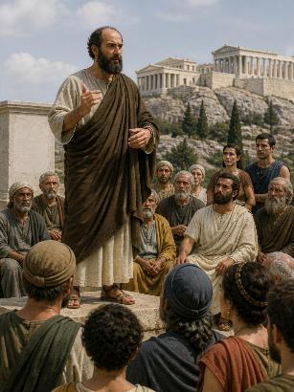
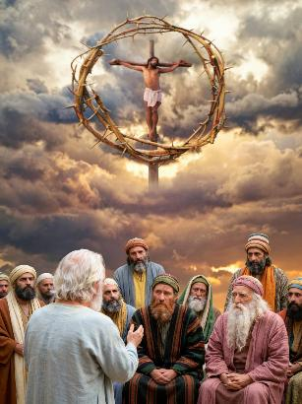
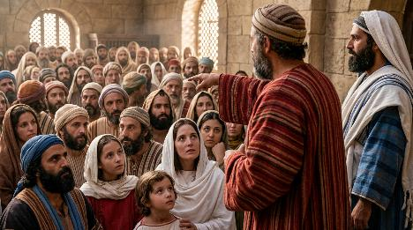
OGUMMAA WAAQAYYOO
“Warra Waaqayyo waameef garuu Yihudootaa fi taanaan Giriikotaafis taanaan, Kiristoos human Waaqayyoo ti, ogummaa Waaqayyoo tis.”
(1 Qoron. 1:24)
Ateensitt, namoota ogeessota taa’an amansiisuuf, Phaawuloos ogummaa namaa fayyadame. Aachiin booda, ogummaa Waaqayyoo qofa fayyadamuuf murteesse.
Waaqayyo Ofii Isaatii, ergicha “fannoon Kiristoos humna isaa akka hin dhabneef, dubbii ogummaa namaa malee” akka inni lallabuuf isa erga” (1 Qor. 1:17).
Ogummaan Waaqayyoo inni Phaawuloos lallabe maali?
Ogummaan Waaqayyoo, “ogummaa ogeessotaa balleessa”; “hubannaa ogeessotaa gadi baasee gata” (1 Qor. 1:19); “ogummaa biyya lafaa kanaas … gowwummaa godha” (1 Qor. 1:20).
Faallaa yaada namaatiin, ogummaan Waaqayyoo, “karaa lallabbii gowwummaa amantoota fayyisuu of keessaa qaba”
(1 Qor. 1:21).

Slide 5

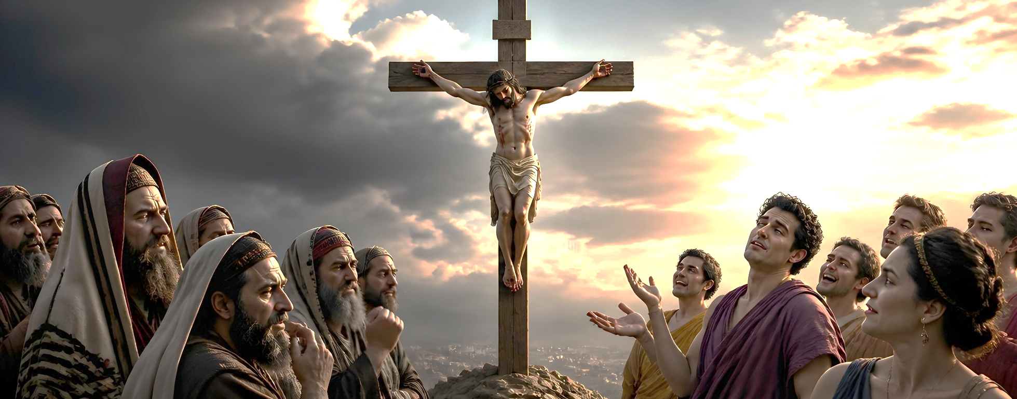

MARAATUMMAA FANNOO
“Nuy garuu, Kiristoos Isa fannifame in lallabna; kun immoo warra Yihudootaatti gufuu dha,” (1 Qoront. 1:23)
Jechi Giriikii mōria jedhu (maraatummaa, ogummaa maleessa, gowwummaa) 1 Qor. Keessatti si’a 5 dhimma itti baa’ame:
“Ergaan fannoo warra badaniif gowwummaa dha” (1 Qor. 1:18)
“Karaa lallabbii gowwummaa sanaatiin warra amanan fayyisuun isaa Waaqayyoon gammachiise” (1 Qor. 1:21)
“Fannifamuun Kiristoos, […] Ormootaaf gowwummaa dha” (1 Qor. 1:23)
“Nama fooniitiif […] dubbiin Hafuura Waaqayoo […] gowwummaa” (1 Qor. 2:14)
“Ogummaan biyya lafaa kanaa Waaqayyoon duratti gowwummaa dha” (1 Qor. 3:19)
Warra badaniif fannoon gowwummaa dha; warra Waaqayyoon hin beekneefis (Ormootaaf); warra waa’ee addunyaa kanaa qofa yaadaniifis (nama uumamaatiif); wara ogummaa ofii isaaniitiin qofa bulaniifis.
Garuu warra fayyaniif fannoon eebba dha, warra fannoo gama Waaqaa goranii ilaalaniif jechuu dha.

Slide 6

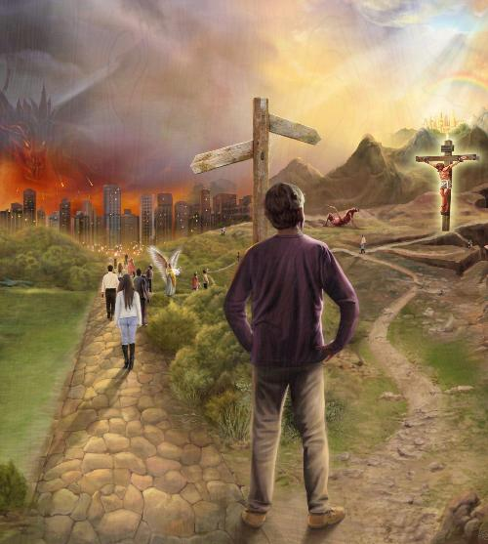
HUMNA WAAQAYYOO
“Waa’ee fannifamuu Kiristoos dubbachuun warra karaa badiisaa irra jiraniif gowwummaa dha; nuy warra karaa fayyinaa irra jirruuf garuu, inni human Waaqayyoo ti.” (1 Qor. 1:18)
Fannoon, human hammina namaa fi gaarummaa Waaqaa agarsiisuu qaba.
Hammina namaa
Maraatummaa
Of balleessuu
Gaarummaa Waaqaa
Humna
Dhiifama
Gubannaa
Fayyina
Tuffachuu
Fudhatamuu
Warri fannoo tuffatan, bu’aa hojii isaanii isa hamaa ni haammatu, dhuma irrattis Isa tuffatan sanaa ni balleeffamu.
Humni Waaqayyoo, Inni fannoo irratti agarsiifame, cubbuu isaa hundumaa dhiiseefii, jireenya bara baraa isaaf mirkaneessuudhaaf, nama Waaqayyotti araarsuu ni danda’a (Qol. 1:20; 1Phex. 2:24).

Slide 7

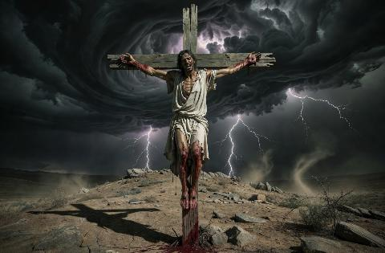
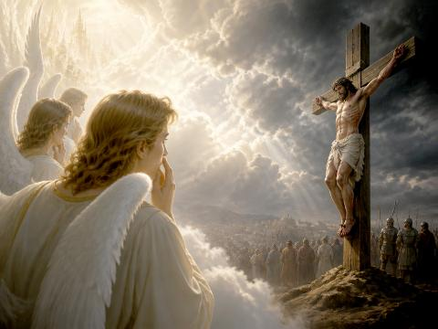
ERGAA FANNOO
“Biyyi lafaa ogummaa ofii isaatiin Waaqayyoon isa ogummaadhaan guute beekuu dadhabnaan, gowwummaa barsiisa isa nuyi lallabnuutiin warra amanan fayyisuun Waaqayyotti tole” (1 Qor. 1:21)
Maaliif ergaa fannoo lallabuun gowwummaa ta’e (1 Qor. 1:21-24)?
Yihudoonni Masihii isa cunqursaa warra Roomaa jalaa isaan baasuu eegaa turan. Yeroo Yesuus akka fannifamu isaanitti hime, bartootuma Isaatu sodaate. Caalaattimmoo, Yihudotaaf, namni fannoo irratti fannifamu nama Waaqayyo abaare dha (Ke. Deeb. 21:23). Ormoota, warra Fayyisaa eegaa hin turreef immoo, yaadni isaanii tokkuma, fannoon maraatummaa dha.
Haa ta’u malee, ergamootaaf, ergaan fannoo raawwatee waan biraati. Yesuus, Inni isaan Samii irratti beekan, sanyii Isa jibbee Isa ajjeeseef jaalalaan du’uuf of kennuun Isaa dinqii ture. Kun kallattii Phaawuloos karaa lallabbii isaatii dabarsuu barbaade dha.
Ergaan fannoo, fayyina nuuf kennuudhaaf Waaqayyo hammam akka adeeme nutti agarsiisa.

Slide 8

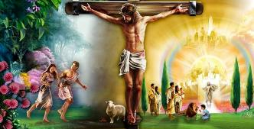
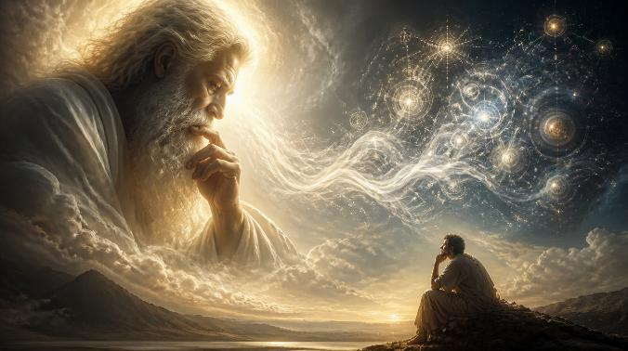
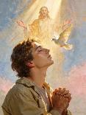
GOWWUMMAA FI DADHABINA WAAQAYYOO
“Waanti gowwummaa Waaqayyoo fakkaatu ogummaa namaa irra in caala, wanti dadhabbii Waaqayyoo fakkaatus jabina namaa irra in caala.” (1 Qor. 1:25)
Karaama kamiinuu, Waaqayyo gowwaa ykn dadhabaa dhaa? (1 Qor. 1:25)?
Tasumaa, sababni isaa Waaqayyo mudaa hin qabu. Phaawuloos, salphaadhumatti fakkii isaa wal bira qaba: Yooma Waaqayyo yaada gowwaa wayii qabaate illee, Inni fiixee ogummaa namaa hundumaa irra ni caala; ykn yoo falmiin dadhabaa wayii Waaqayyo biraa ka’e, falmii jabaa jedhamu isa xumuraa namni dhiheessuu danda’u irra jabaa dha.
Ogummaan namaa inni jira jedhamu hundinuu walitti qabamee, karoora fayyinaa namaaf qophaa’e tasa amansiisuu hin danda’u.
“Warra fayyaniif” (1Qor. 1:18); “amantootaaf” (1Qor. 1:21); “warra waamamaniif” (1Qor. 1:24); karaa human aarsaa Yesuus fannoo irratti aarfamee, Waaqayyo qofaatu fayyina mirkaneessuu danda’e.
Waamicha Hafuurri Qulqulluun godhuun warra Yesuusitti amanan qofaatu fayyaa hubadhaa.

Slide 9

“Sammuu namoota hedduu yeroo ammaa jiraataniitiif, fannoon Qaraaniyoo yaadannoo qulqulla’aadhaan marfamee jira. Gumiin qulqullaa’oon taatee fannoo wajjin walitti hidhatu. Garuu, bara Phaawuloos keessa fannoon miira jibbamuu fi shororkeeffamuutiin wal qabata. Nama fannoo irratti fannifamee du’e tokko, akka Fayyisaa ilmaan namaatti ol qabuun, jibbaa fi mormii guddaa afeera. […]
Ol qabamuu sanyii namaa ykn fayyina namaa wajjin fannoo wal qabsiisuu yaaluun, yaada sammuu dadhabaa tokko keessa burqutti lakkaa’ama.
Phaawuloosiif garuu, fannoon waanta hundumaa caalaatti dinqisiisaa dha. […] Muuxannoo dhuunfaatiin waanti inni bare, cubbamaan jaalala Abbaatiin qabame tokko, akka Aarfamuu Ilma Isaatiitiin mul’atetti, dhiibbaa waaqummaatiin qabamee, onneen jijjiiramuudhaan, Kiristoos waan hundumaa isaaf taa’a.”
EGW (The Acts of the Apostles, p. 245)

